Slide 1


18 paskaita. Loginimas
2 LYGIS
2022
Python pažengusiųjų kursai

Slide 2
Bet pirmiau kartojimas :)

Slide 3
13 paskaita. Loginimas
Pastabos:
Nepamirškite patestuoti programos ir be sukurto failo
Jei naudojate „with“ context managerį, tai failo closinti patiems jau nebereikia
Apibendrinimas:
Pickle – naudojame, kai saugumas nėra svarbu ir nenorime nagrinėti išsaugoto failo
JSON – naudojame, kai norime matyti išsaugoto failo struktūrą
Failai
Greitam pakartojimui – 4 užduotis

Slide 4
13 paskaita. Loginimas
Pastabos:
Labai mažai užduočių atlikta. Ateinančių konsultacijų/savarankiško darbo metu pasistenkite pasidaryti trečią užduotį.
Apibendrinimas:
Naudojame property property.setter dekoratorius, kai norime nustatyti tam tikrus apribojimus value settinimui
Jei naudojame tik property dekoratorių, tai padarom atributą read-only
Greitam pakartojimui – 3 užduotis
Properties

Slide 5
13 paskaita. Loginimas
Pastabos:
Labai mažai užduočių atlikta. Ateinančių konsultacijų/savarankiško darbo metu pasistenkite pasidaryti antrą užduotį.
Apibendrinimas:
TDD yra patternas kurio nebūtina naudoti, tačiau jis vis populiarėja ir padeda išlaikyti kodą tvarkingą/testuojamą
UNIT testai naudojami smulkių mūsų programos dalių testavimui
Labai svarbu testo aiškumas – t.y. pavadinimas ar pats kodas. Jei naudojami keli Assert‘ai, jie turėtų būti glaudžiai susiję
Greitam pakartojimui – 2 užduotis
UNIT

Slide 6
Apibendrinimas:
Kai kurie jūsų jau submittino PR‘us – puiku ☺
GIT ADD, GIT COMMIT, GIT PUSH, GIT PULL
Stenkitės užduotis įkėlinėti į savo GIT repozitorijas
Greitam pakartojimui – 35 skaidrėje minimos komandos
GIT

Slide 7
Pastabos:
Nepamirškite prieš inicializuojant db, sukurti db su db.createAll()
Apibendrinimas:
Naudoti vieną base template, jei darote puslapius su panašiomis struktūromis
Flask‘ui pakartoti dar skirsime šiek tiek ateinančios konsultacijos (kadangi jau gavau keletą klausimų)
Greitam pakartojimui – 4 užduotis
Flask

Slide 8
Flask UPDATE dalies įvykdymas

Slide 9
Pastabos:
Stenkitės struktūrizuoti užduotis į atskirus failus
Įkelinėdami užduotis galite naudoti GIT ir treniruotis
Jei padarote tik kelias užduotis ir matote, kad neturit laiko kitoms, tiesiog ikelkite tas kurias padarėte
Klausimas dėl ateinančios konsultacijos:
„Tankas“ ar prieš tai esančios užduotys?
Bendros pastabos

Slide 10
18 paskaita. Loginimas
2 LYGIS
2022
Python pažengusiųjų kursai

Slide 11
13 paskaita. Loginimas
Šiandien išmoksite
01
Susipažinsime su logging biblioteka
02
Įrašyti logos į failus
03
Susipažinsime su klaidų logginimu

Slide 12
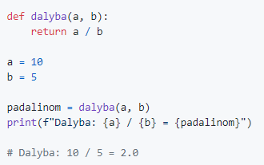
Kaip tikriname kodą PRINT funkcijų pagalba

Slide 13
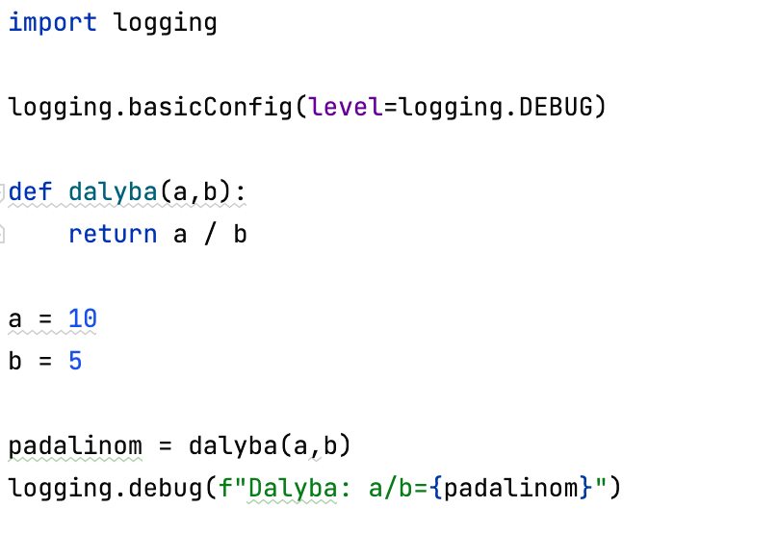
Kaip tikriname kodą loginimo pagalba

Slide 14
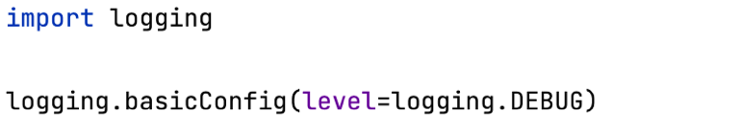
Kokie yra loginimo pranešimų lygiai
DEBUG Detailed information, typically of interest only when diagnosing problems.
INFO Confirmation that things are working as expected.
WARNING An indication that something unexpected happened, or indicative of some problem in the near future (e.g. ‘disk space low’). The software is still working as expected.
ERROR Due to a more serious problem, the software has not been able to perform some function.
CRITICAL A serious error, indicating that the program itself may be unable to continue running.

Slide 15
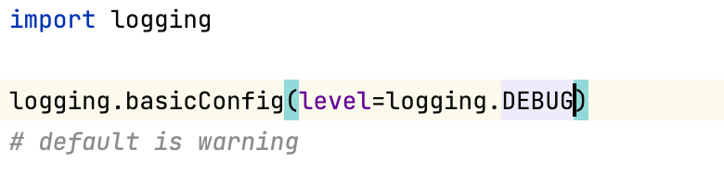
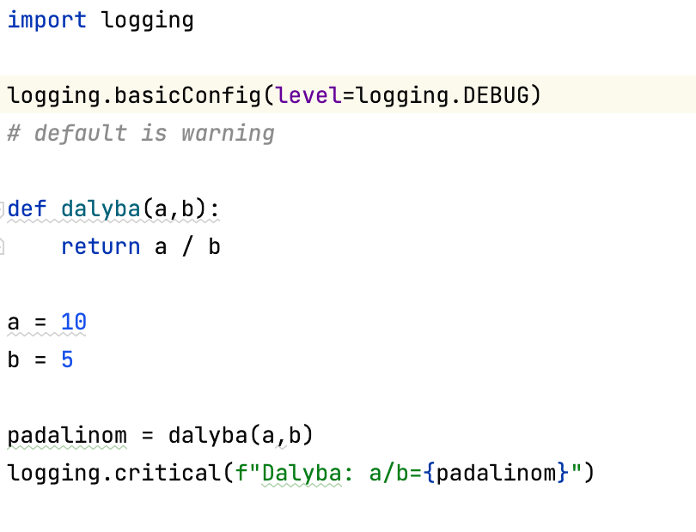
Kaip nustatyti loginimo pranešimų lygį

Slide 16
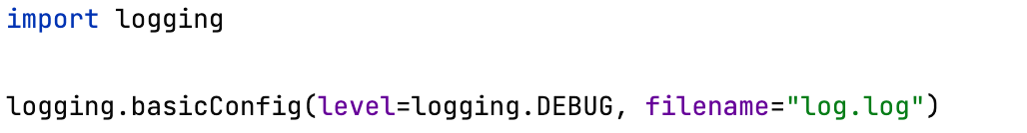
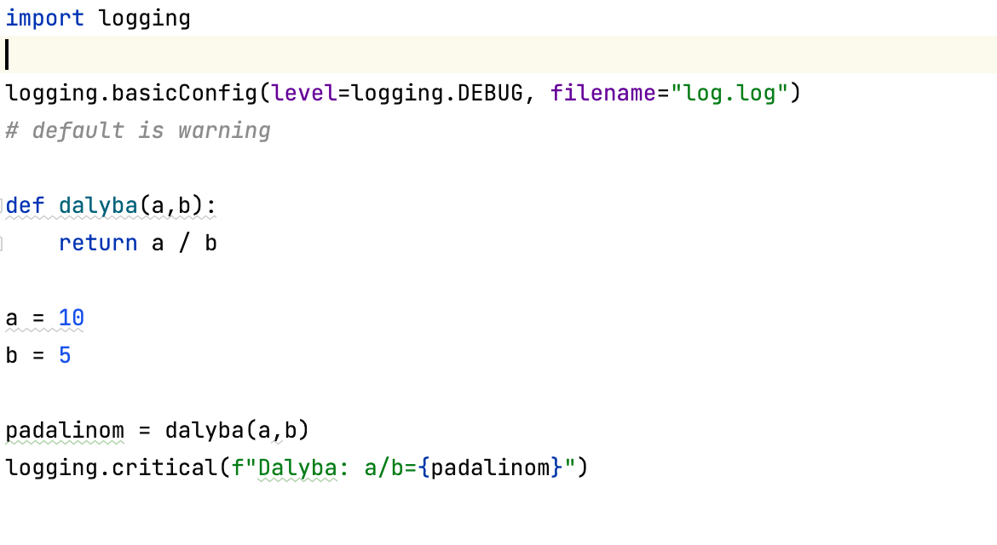
Kaip nustatyti loginimą į failą

Slide 17
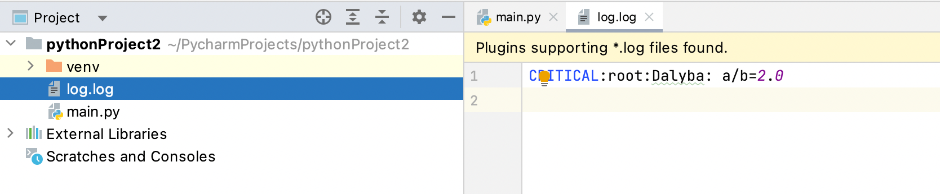
Erroras išsaugojamas faile

Slide 18
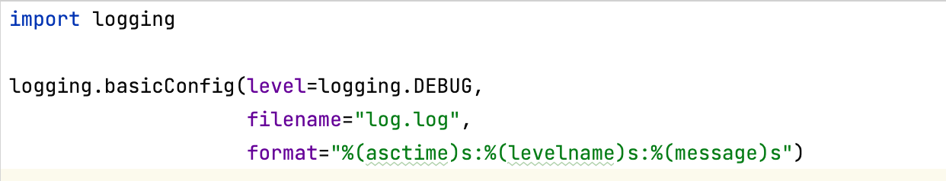
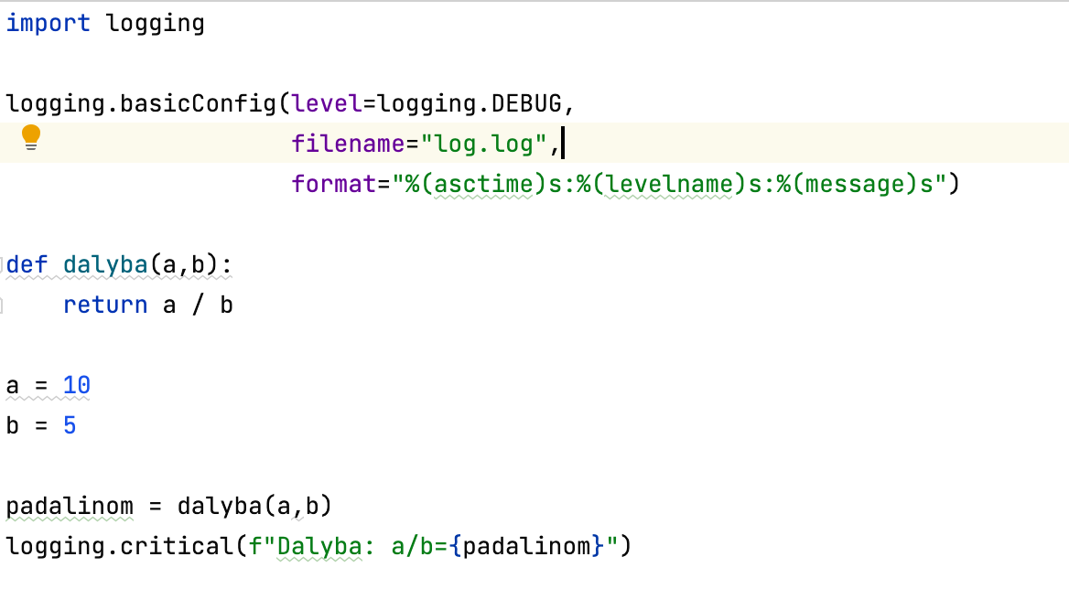
Kaip nustatyti loginimo pranešimų formatą

Slide 19
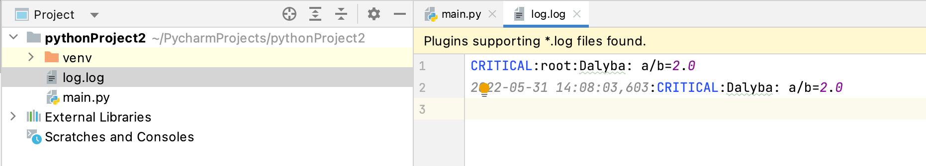
Erroras išsaugojamas faile

Slide 20
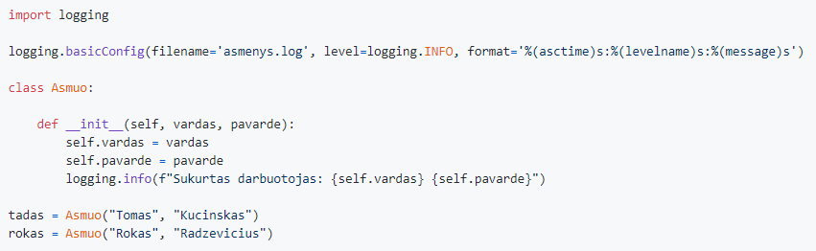
Loginimas su objektais

Slide 21
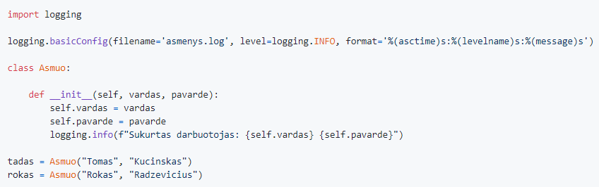
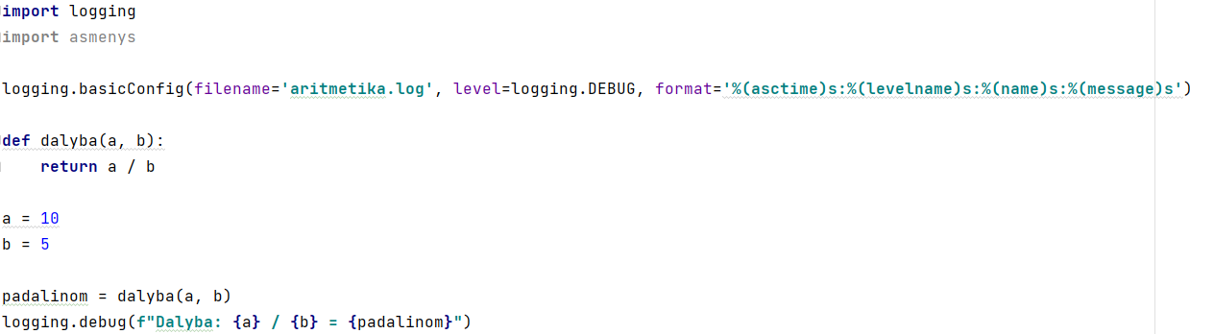
Problema su logging naudojimu keliuose moduliuose
Failas asmenys.py
Problemos demonstracija:
python3 aritmetika.py
Failas aritmetika.py

Slide 22
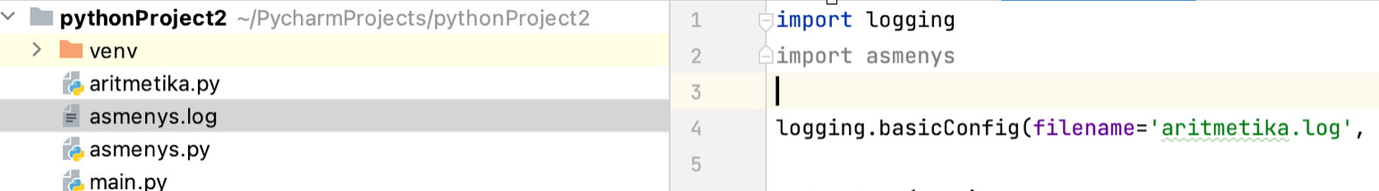
Problema su logging naudojimu
Nesukuriamas aritmetika.log failas

Slide 23
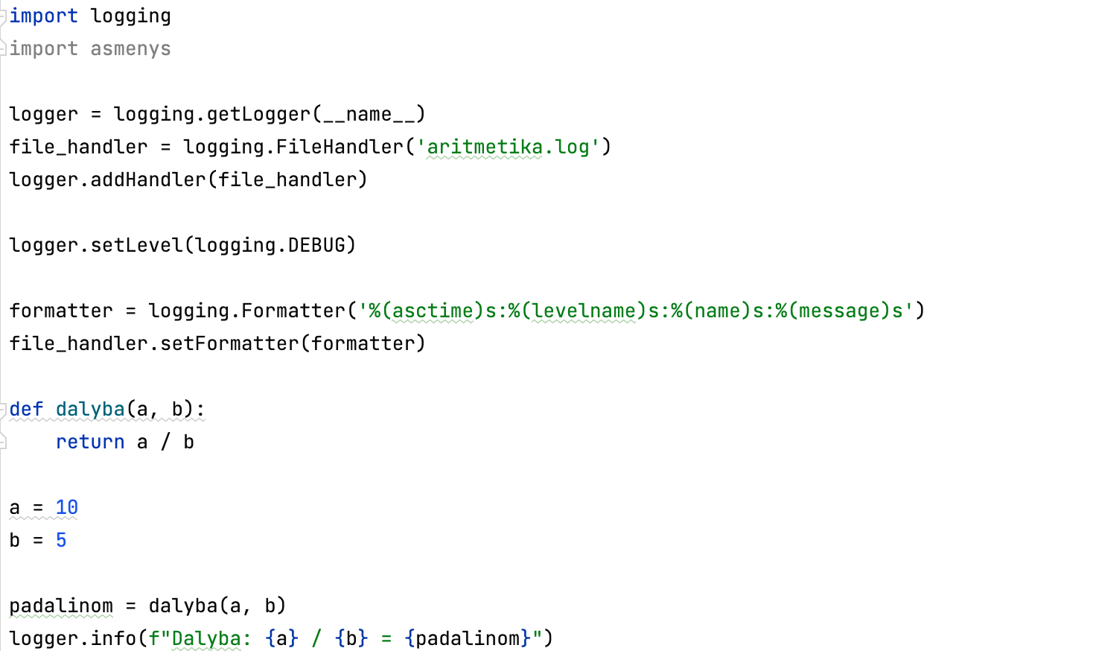
Custom Loggeriai (savo logerio sukūrimas aritmetika.py faile)
Išsprendžiame problemą, dabar gausime abu logus
python3 aritmetika.py

Slide 24
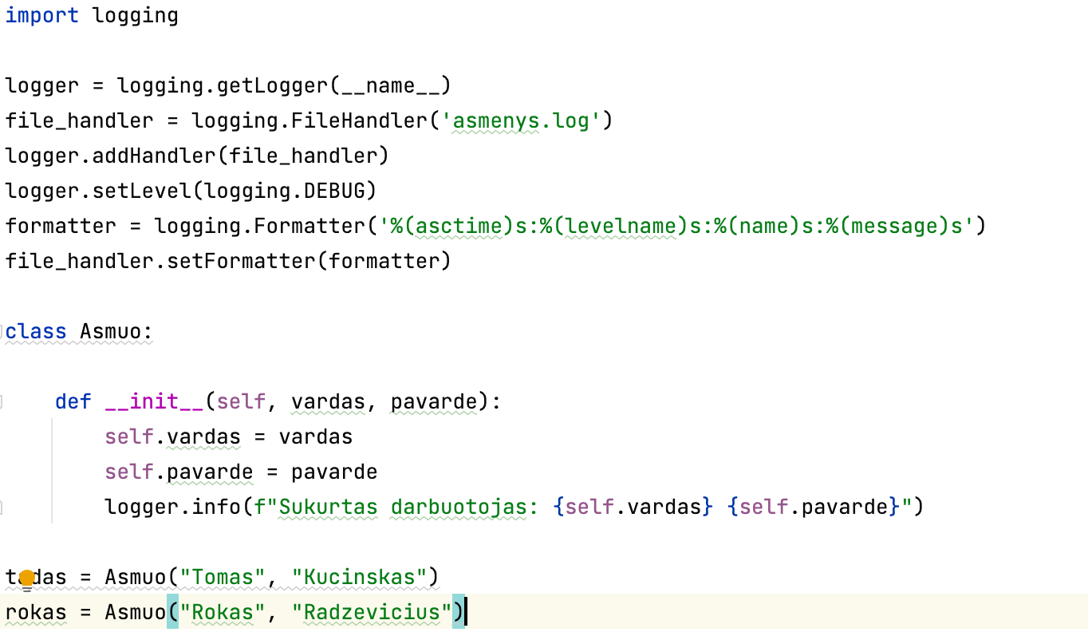
Failas asmenys.py
Custom Loggeriai (custom logerį pritaikome ir kitam failui)
Gausime du atskirus logus skirtingiems moduliams

Slide 25
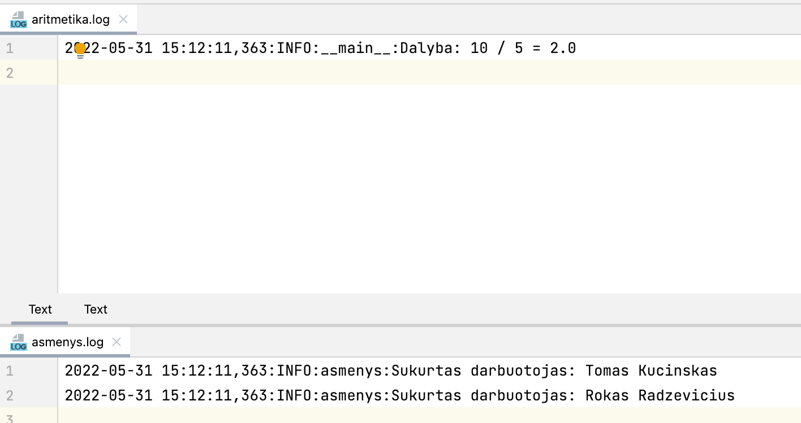
Custom Loggeriai
Gausime du atskirus logus skirtingiems moduliams

Slide 26
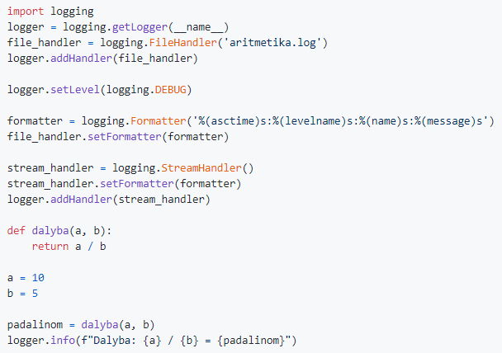
Kaip loginti klaidas ir į failą ir į konsolę

Slide 27
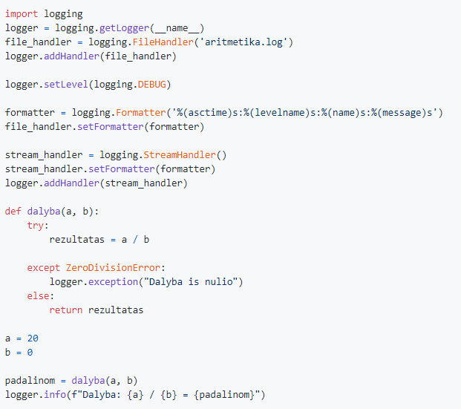
Kaip loginti klaidas

Slide 28
Užduotis nr. 1
Sukurti funkcijas, kurios:
Gražintų visų paduotų skaičių sumą (su *args argumentu)
Gražintų paduoto skaičiaus šaknį (panaudoti math.sqrt())
Gražintų paduoto sakinio simbolių kiekį (su len())
Gražintų rezultatą, skaičių x padalinus iš y
Nustatyti standartinį logerį (logging) taip, kad jis:
Saugotų pranešimus į norimą failą
Pranešimai turi būti tokiu formatu: data/laikas, logginimo lygis, žinutė
Kiekviena funkcija turi sukurti INFO lygio log pranešimą apie tai, ką atliko, pvz.:

Slide 29
Užduotis nr. 2
Perdaryti 1 užduoties programą, kad:
Į šaknies funkciją padavus string tipo argumetrą, į log failą būtų išsaugoma išimties klaida su norimu tekstu
Į dalybos funkciją antrą argumentą padavus 0, į log failą būtų išsaugoma išimties klaida su norimu tekstu
Patarimas: panaudoti try/except/else, logging.exception()

Slide 30
Užduotis nr. 3
Perdaryti 2 užduoties programą (paeiliui), kad:
Dalybos funkcija būtų perkelta į dalyba.py modulį
dalyba.py faile iškviesti dalybos funkciją
Like veiksmai eina į aritmetika.py modulį
aritmetika.py faile importanti dalybą
Iškviesti artimetika modulį (python3 aritmetika.py)
Atlikus veiksmus surast problemą su logais (ar išsaugomi abu logai?)
Perrašyti logginga:
Kiekvienam moduli sukuriamas Savas loggers, kuris fiksuoja visus anksčiau aprašytus pranešimus
Skirt loggers ne tik išsaugotų pranešimus faile, bet ir atvaizduotų juos konsolėje
Iškviesti artimetika modulį (python3 aritmetika.py)
Patikrinti ar dingo prieš tai minėta problema

Slide 31
PAPILDOMAI
Savarankiškai su konsultacijomis bandyti atlikti paskutines prieš tai buvusių temų užduotis

Slide 32
LogRecord attributes
https://docs.python.org/3/library/logging.html#logrecord-attributes
Loginimo bibliotekos atributų informacija
Naudinga informacija

